Slide 1
Prezentacja pracy inżynierskiej
Autor:
Mateusz Rząd
Tomasz Karman

Slide 2
Promotor: dr inż. Stanisław Szejko
Temat:
PJAKurs - WebAplication for Continuing Education Courses Management
PJAKusr - Aplikacja internetowa do zarzadzania szkoleniami

Slide 3
Cel projektu
Utworzenie i wdrożenie w pełni funkcjonalnej aplikacji webowej do obsługi szkoleń

Slide 4
Kontekst Systemu
- Niezależna platforma
- Aplikacja internetowa dla klienta oraz administratora
- Baza danych

Slide 5
Zakres systemu
Zakładanie kont klienckich
Przegląd kursów
Zapis do kursu
Wsparcie informacyjne w trakcie działania kursu
Wsparcie obsługi płatności za kurs
Dodawanie/Modyfikowanie kursów
Przegląd zapisanych do kursu osób
Przedstawienie danych statystycznych
Modyfikacja kont klienckich

Slide 6


Sytuacja problemowa
Wsparcie obsługi systemu kursów.

Slide 7
Metodyka pracy
SCRUM
Extreme programming

Slide 8



Technologie
Vaadin
MySQL
Tomcat
-Netbeans/Intelij IDE

Slide 9
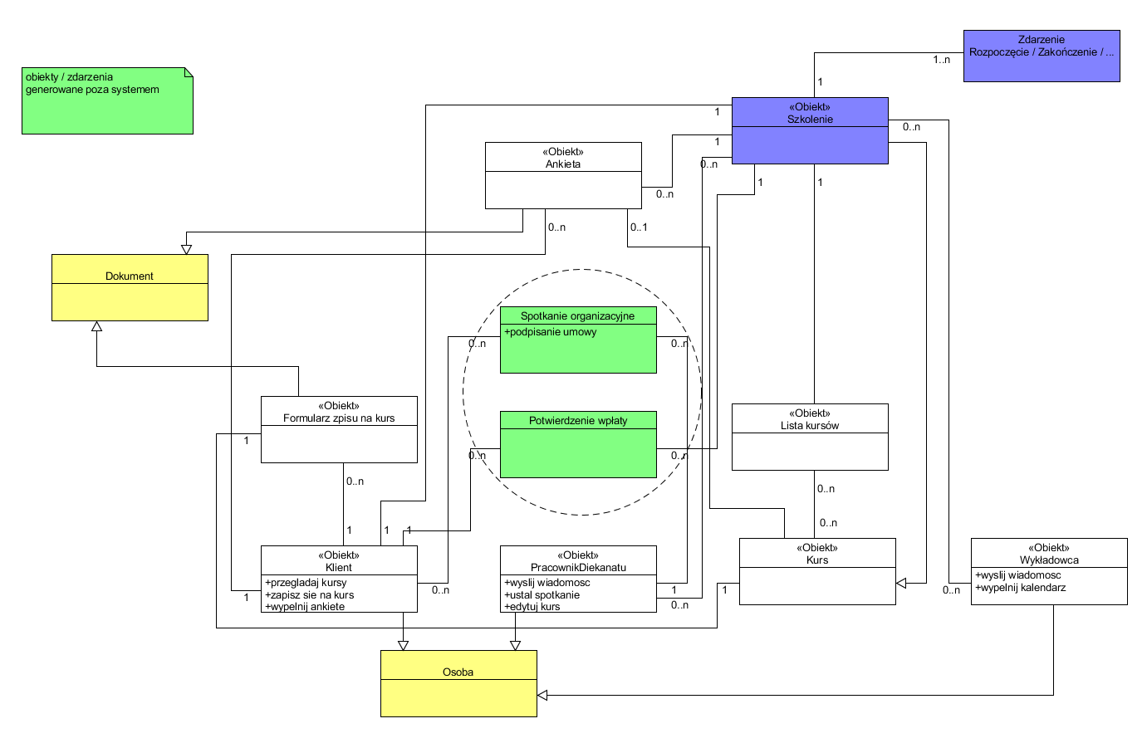
Logika aplikacji

Slide 10
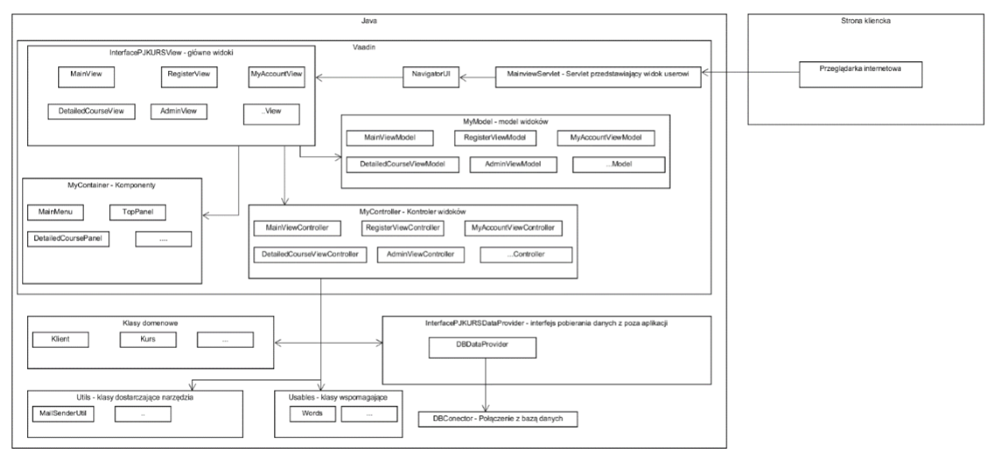
Wizja konstrukcyjna

Slide 11
Plan pracy
• Etap I – ukończenie przed sesją w semestrze zimowym
• Etap II
1. Opracowanie wymagań, analiza systemowa, stworzenie modelu logicznego – IV.2018
2. Model Implementacyjny – V.2018
3. Testy Walidacyjne – VI.2018
4. Wdrożenie – koniec VI.2018

Slide 12
Osiągnięte wyniki
1 etap zakończony zgodnie z planem
Częściowo ukończona aplikacja webowa.
W pełni zaimplementowana i uruchomiona baza danych dla aplikacji.
Uruchomienie i przetestowanie części funkcjonalności na prywatnym serwerze.
Testy jednostkowe dla połączenia bazy danych i aplikacji.
Testy walidacyjne dla bazy danych.

Slide 13
Wkład pracy członków
Tomasz:
Dobór metodyki pracy
Dostosowanie implementacja bazy danych
Tworzenie komponentów aplikacji
Dostosowanie wyglądu aplikacji – CSS (Vaadin theme)
Mateusz :
Wybór technologii do realizacji projektu
Dostosowanie środowiska
Stworzenie architektury aplikacji z możliwością modułowego tworzenia komponentów
Tworzenie komponentów aplikacji

Slide 14
PLAN zakończenia pracy
Zakończenie II etapu
Integracja modułów z obu etapów
Testy czarnej skrzynki i walidacyjne
Wdrożenie aplikacji

